Slide 1
«Уж небо осенью дышало»
Презентацию выполнила воспитатель ГБДОУ №77
Белухина Галина Анатольевна

Slide 2
Александр Сергеевич пушкин
“… Уж небо осенью дышало, Уж реже солнышко блистало, Короче становился день, Лесов таинственная сень С печальным шумом обнажалась, Ложился на поля туман, Гусей крикливых караван Тянулся к югу: приближалась Довольно скучная пора; Стоял ноябрь уж у двора…”

Slide 3
Ранняя осень

Slide 4
Золотая осень

Slide 5
Поздняя осень

Slide 6
“… Уж небо осенью дышало, Уж реже солнышко блистало, Короче становился день, Лесов таинственная сень

Slide 7
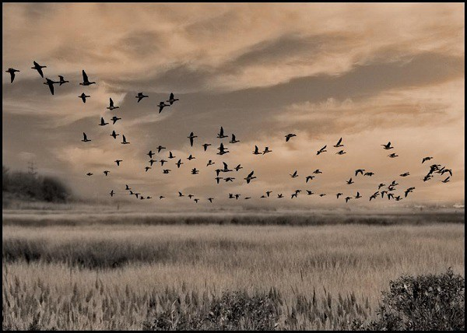
С печальным шумом обнажалась, Ложился на поля туман,
Гусей крикливых караван Тянулся к югу: приближалась Довольно скучная пора; Стоял ноябрь уж у двора…”

Slide 8
физкультминутка

